Slide 1
Concepto de Estado del bienestar
Conjunto de actividades de provisión de determinados servicios sociales y de normas de reglamentación de actividades privadas que utilizan el poder estatal para modificar la reproducción de la fuerza de trabajo y mantener a la población no trabajadora en las sociedades capitalistas (GOUGH)
Forma de organización del poder político en la comunidad que comporta una responsabilidad de los poderes públicos en orden a asegurar una protección social y bienestar básico para sus ciudadanos (MONEREO)

Slide 2
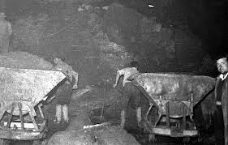
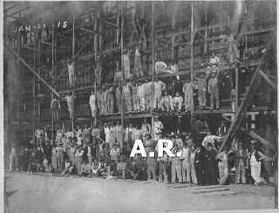
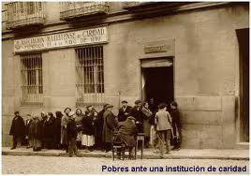
OBJETIVOS DEL ESTADO DEL BIENESTAR
La seguridad económica: mantener un estándar de vida a los ciudadanos, como derecho político, no como caridad.
La reducción de la desigualdad (transferencias, impuestos, suministro gratuito de merit goods).
La lucha contra la pobreza: permitir la integración social de los excluidos.

Slide 3
¿Cómo se articula la presencia del Estado orientada al bienestar de los ciudadanos?
Con medidas fiscales y monetarias: sistema tributario progresivo, préstamos a bajo interés
Suministrando servicios públicos gratuitos
Implementando normas que regulen las condiciones sociolaborales que favorezcan a los más débiles (menores, enfermos, ancianos, dependientes, marginados, desempleados…)

Slide 4
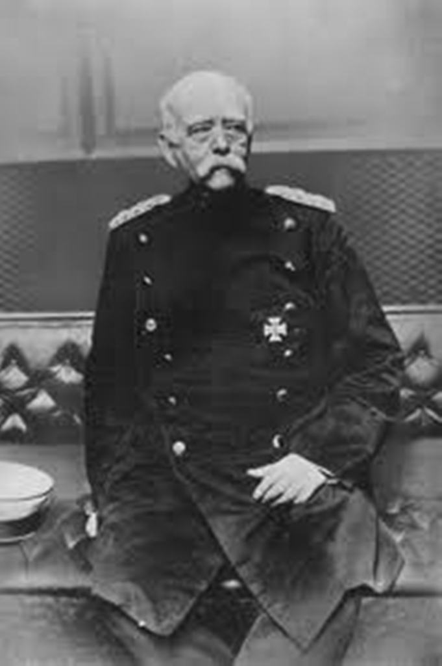
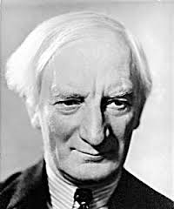
Orígenes del Estado del bienestar
Informe de Lord Beveridge (1942)
Idea del dividendo social de Lady Juliet Rhys-Williams
Teoría de Keynes… (El ahorro no es tan virtuoso como se pensaba, paradoja de la frugalidad)
II Guerra Mundial (necesidad de reconstruir las maltrechas economías europeas)
Leyes de Bismarck (1883, 1884, 1889)

Slide 5
Orígenes del Estado del bienestar
Leyes de Bismarck (seguro de enfermedad -1883-, accidentes -1884- y vejez -1889)
Old Pension Act -1908- Insurance Act -1911- = (Estado social)
Informe de Lord Beveridge (1942)
Idea del dividendo social de Lady Juliet Rhys-Williams
Teoría de Keynes… (El ahorro no es tan virtuoso como se pensaba, paradoja de la frugalidad)
II Guerra Mundial (necesidad de reconstruir las maltrechas economías europeas)

Slide 6
Factores que contribuyeron a su expansión
Generalización del sufragio universal
La Gran Depresión
Necesidad de reducir los efectos perversos del capitalismo y la industrialización
Generalización de los bienes de consumo de vida limitada
Mayor movilidad social y demográfica

Slide 7
La seguridad económica
Se trata de prestaciones de carácter económico (pensiones, prestaciones por desempleo, incapacidad, ayudas familiares, suministro gratuito de bienes y servicios)
Se justifican por la incertidumbre sobre los flujos de ingresos que provocan situaciones esperadas (vejez) o inesperadas (desempleo, enfermedad…)
Los seguros públicos tienen menores costes de transacción y evitan la selección adversa.

Slide 8
Objetivos y prestaciones del EB de cara al logro de la seguridad económica (I)
Ventajas del aseguramiento público:
-Menores costes de transacción
-Capacidad para asegurar riesgos de carácter social
-Evitación de la selección adversa
- Impide la falta de previsión individual, si es obligatorio
Inconvenientes:
No impide, sino que puede incentivar el riesgo moral
Puede dar lugar a la esperanza de Estado

Slide 9
Objetivos y prestaciones del EB de cara al logro de la seguridad económica (II)
Mantenimiento de un estándar de vida como derecho político, no como caridad
Protección frente a la incertidumbre de los ingresos
Mantenimiento de la renta de los individuos a lo largo de su ciclo vital

Slide 10
La reducción de la desigualdad
Tienen por finalidad minorar el nivel de concentración de la renta y conseguir la igualdad de oportunidades
Suelen beneficiar (educación, sanidad, transporte) a las clases medias (efecto Mateo)
Por ello, perjudican la legitimidad del EB

Slide 11
Objetivos y prestaciones del EB de cara a la reducción de la desigualdad (I)
La redistribución de renta comporta una decisión política sujeta a juicios de valor y un problema ético que se resuelve de forma diversa en cada sociedad

Slide 12
Objetivos y prestaciones del EB de cara a la reducción de la desigualdad (II)
Objetivo: Modificar el reparto de renta mediante:
Los impuestos (progresivos)
Suministro de merit goods
Conseguir la igualdad de oportunidades
Conseguir la igualdad de resultados finales en términos de rentas, gasto, consumo, bienestar, etc.

Slide 13
Objetivos y prestaciones del EB de cara a la reducción de la desigualdad (III)
Efectos perversos:
Mayor beneficio de las clases medias, que tiende a perpetuarse
Se potencia la desigualdad si se priman los servicios sobre las transferencias
Debilita la legitimidad del EB (a mayor extensión del gasto, mayor extensión de la recaudación para financiarlo)

Slide 14
La lucha contra la pobreza
Persiguen favorecer la integración de los excluidos
Consisten en políticas de desempleo, de protección a la familia y servicios sociales
Tienen externalidades positivas (cohesión, estabilidad política)

Slide 15
Objetivos y prestaciones del EB de cara a la lucha contra la pobreza (I)
Pretenden favorecer la integración social de los excluidos que surge como consecuencia de:
Las crisis económicas
Los procesos de feminización de la pobreza
Justificadas por:
La importancia concedida por los individuos al altruismo
La existencia de externalidades positivas en la eliminación de la pobreza
El logro de mayor cohesión y estabilidad social

Slide 16
Objetivos y prestaciones del EB de cara a la lucha contra la pobreza (II)
Instrumentos:
Programas de lucha contra la pobreza
Prestaciones no contributivas
Salario mínimo de inserción
Subsidio de desempleo
Políticas de protección a la familia
Servicios sociales

Slide 17
Evolución del gasto en Pensiones
Causas de la expansión del gasto:
Factor demográfico: envejecimiento de la población
Factor normativo o político (pensiones no contributivas)
Contexto económico (jubilaciones anticipadas, recurso a la jubilación para hacer ajustes encubiertos de la plantilla)
Soluciones:
La inmigración*
La ampliación de la vida laboral
El retraso de la edad de jubilación
La racionalidad financiera del sistema
Mejora del empleo para que haya más cotizantes
Controlar las situaciones de contratación irregular
Cambiar el modelo financiero
17

Slide 18
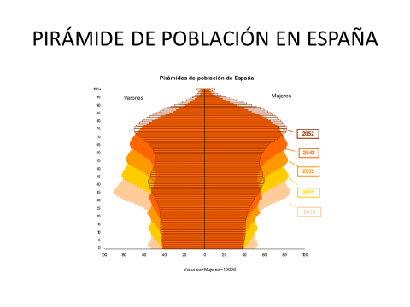

Slide 19
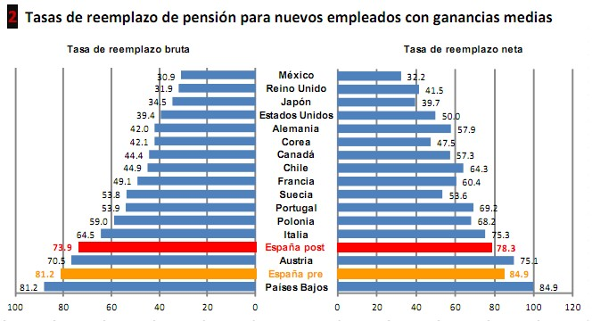
TASAS DE REEMPLAZO DE LAS PENSIONES

Slide 20
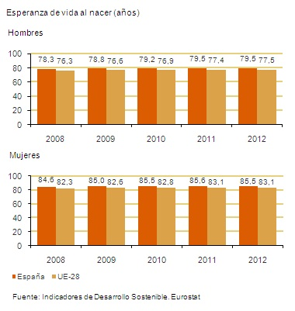

Slide 21
